Slide 1
Chapter 07 문서 객체 모델

Slide 2
Contents
CHAPTER 07: 문서 객체 모델
SECTION 7-1 문서 객체 조작하기
SECTION 7-2 이벤트 활용

Slide 3
CHAPTER 07 문서 객체 모델
DOMContentLoaded 이벤트를 사용한 문서 객체 조작과 다양한 이벤트의 사용 방법 이해

Slide 4
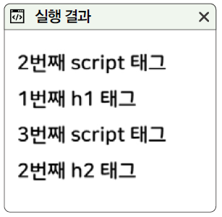
SECTION 7-1 문서 객체 조작하기(1)
문서 객체 모델(Document Objects Model): 문서 객체를 조합해서 만든 전체적인 형태
DOMContentLoaded 이벤트
HTML 코드를 자바스크립트로 조작하기 (소스 코드 7-1-1.html)
01 <!DOCTYPE html> 02 <html> 03 <head> 04 <title>DOMContentLoaded</title> 05 <script> 06 // HTML 태그를 쉽게 만들 수 있는 콜백 함수를 선언합니다. 07 const h1 = (text) => `<h1>${text}</h1>` 08 </script> 09 <script> 10 document.body.innerHTML += h1('1번째 script 태그') 11 </script> 12 </head> 13 <body> 14 <script> 15 document.body.innerHTML += h1('2번째 script 태그') 16 </script> 17 <h1>1번째 h1 태그</h1> 18 <script> 19 document.body.innerHTML += h1('3번째 script 태그') 20 </script> 21 <h1>2번째 h2 태그</h1> 22 </body> 23 </html>
body 태그가 생성되기 이전에 script 태그로 body 태그를 조작
앞에서 선언한 h1 함수를 실행
body 태그는 head 태그 다음에 생성

Slide 5
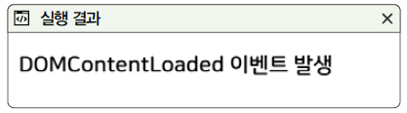
SECTION 7-1 문서 객체 조작하기(2)
DOMContentLoaded 이벤트
DOMContentLoaded 이벤트는 웹 브라우저가 문서 객체를 모두 읽고 나서 실행하는 이벤트
다음과 같이 코드를 구성하면 DOMContentLoaded 상태가 되었을 때 콜백 함수를 호출
DOMContentLoaded 이벤트 (소스 코드 7-1-2.html)
01 <!DOCTYPE html> 02 <html> 03 <head> 04 <title>DOMContentLoaded</title> 05 <script> 06 // DOMContentLoaded 이벤트를 연결합니다. 07 document.addEventListener('DOMContentLoaded', () => { 08 const h1 = (text) => `<h1>${text}</h1>` 09 document.body.innerHTML += h1('DOMContentLoaded 이벤트 발생') 10 }) 11 </script> 12 </head> 13 <body> 14 15 </body> 16 </html>
문서 객체를 모두 읽어들이면(DOMContentLoaded)
이 콜백 함수가 실행

Slide 6
SECTION 7-1 문서 객체 조작하기(3)
문서 객체 가져오기
document.body 코드를 사용하여 문서의 body 요소 읽기
head 요소와 body 요소 내부에 만든 다른 요소들은 다음과 같은 별도의 메소드를 사용
document.head document.body document.title
document.querySelector(선택자) document.querySelectorAll(선택자)
이름 | 선택자 형태 | 설명
태그 선택자 | 태그 | 특정 태그를 가진 요소를 추출
아이디 선택자 | #아이디 | 특정 id 속성을 가진 요소를 추출
클래스 선택자 | .클래스 | 특정 class 속성을 가진 요소를 추출
속성 선택자 | [속성=값] | 특정 속성 값을 갖고 있는 요소를 추출
후손 선택자 | 선택자_A 선택자_B | 선택자_A 아래에 있는 선택자_B를 선택

Slide 7
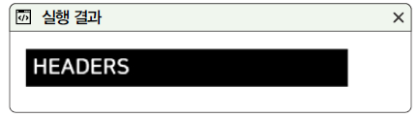
SECTION 7-1 문서 객체 조작하기(4)
문서 객체 가져오기
querySelector() 메소드를 사용해서 h1 태그를 추출하고 조작하기
querySelector() 메소드 (소스 코드 7-1-3.html)
01 <script> 02 document.addEventListener('DOMContentLoaded', () => { 03 // 요소를 읽어들입니다. 04 const header = document.querySelector(‘h1’) 05 06 // 텍스트와 스타일을 변경합니다. 07 header.textContent = 'HEADERS’ 08 header.style.color = 'white' 09 header.style.backgroundColor = 'black' 10 header.style.padding = '10px' 11 }) 12 </script> 13 <body> 14 <h1></h1> 15 </body>
h1 태그 이름으로 요소를 선택

Slide 8
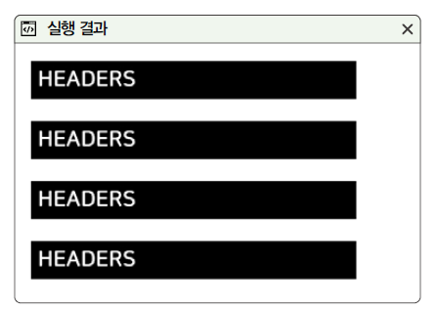
SECTION 7-1 문서 객체 조작하기(5)
문서 객체 가져오기
querySelctorAll() 메소드: 문서 객체 여러 개를 배열로 읽어들이는 함수
querySelectorAll() 메소드 (소스 코드 7-1-4.html)
01 <script> 02 document.addEventListener('DOMContentLoaded', () => { 03 // 요소를 읽어들입니다. 04 const headers = document.querySelectorAll('h1') 05 06 // 텍스트와 스타일을 변경합니다. 07 headers.forEach((header) => { 08 header.textContent = 'HEADERS’ 09 header.style.color = 'white’ 10 header.style.backgroundColor = 'black’ 11 header.style.padding = '10px' 12 }) 13 }) 14 </script> 15 <body> 16 <h1></h1> 17 <h1></h1> 18 <h1></h1> 19 <h1></h1> 20 </body>
태그 이름으로 요소를 선택

Slide 9
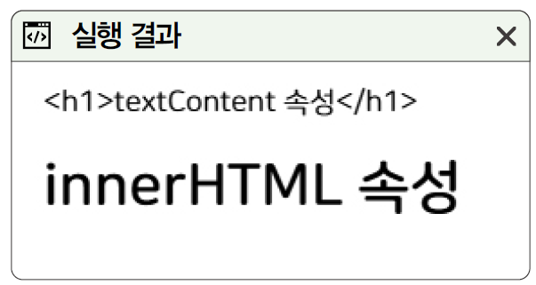
SECTION 7-1 문서 객체 조작하기(6)
글자 조작하기
글자 조작하기 (소스 코드 7-1-5.html)
속성 이름 | 설명
문서 객체.textContent | 입력된 문자열을 그대로 기입
문서 객체.innerHTML | 입력된 문자열을 HTML 형식으로 기입
01 <script> 02 document.addEventListener('DOMContentLoaded', () => { 03 const a = document.querySelector('#a') 04 const b = document.querySelector('#b') 05 06 a.textContent = '<h1>textContent 속성</h1>' 07 b.innerHTML = '<h1>innerHTML 속성</h1>' 08 }) 09 </script> 10 <body> 11 <div id="a"></div> 12 <div id="b"></div> 13 </body>
특정 아이디로 요소를 선택

Slide 10
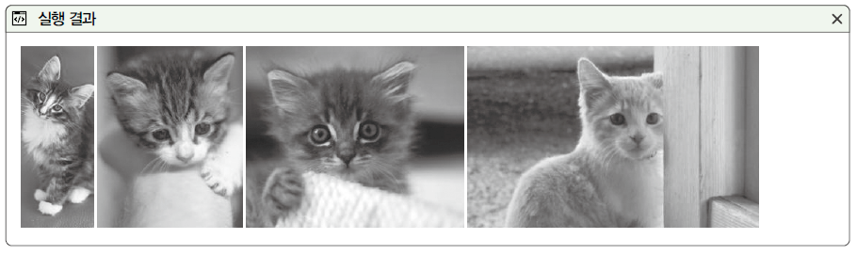
SECTION 7-1 문서 객체 조작하기(7)
속성 조작하기
속성 조작하기 (소스 코드 7-1-6.html)
메소드 이름 | 설명
문서 객체.setAttribute(속성 이름, 값) | 특성 속성에 값을 지정
문서 객체.getAttribute(속성 이름) | 특정 속성을 추출
01 <script> 02 document.addEventListener('DOMContentLoaded', () => { 03 const rects = document.querySelectorAll('.rect') 04 05 rects.forEach((rect, index) => { 06 const width = (index + 1) * 100 07 const src = `http://placekitten.com/${width}/250` 08 rect.setAttribute('src', src) 09 }) 10 }) 11 </script> 12 <body> 13 <img class="rect"> 14 <img class="rect"> 15 <img class="rect"> 16 <img class="rect"> 17 </body>
index 값은 [0, 1, 2, 3]이 반복. 1을 더해서
[1, 2, 3, 4]가 되게 만들고, 100을 곱해서 너비가
[100, 200, 300, 400]이 되게 만든 것
src 속성에 값을 지정

Slide 11
SECTION 7-1 문서 객체 조작하기(8)
스타일 조작하기
스타일 조작하기 3 가지
CSS 속성 이름 | 자바스크립트 style 속성 이름
background-color | backgroundColor
text-align | textAlign
font-size | fontSize
h1.style.backgroundColor h1.style['backgroundColor'] h1.style['background-color']
이 형태를 가장 많이 사용

Slide 12
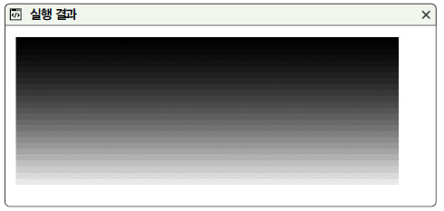
SECTION 7-1 문서 객체 조작하기(9)
스타일 조작하기
25개의 div 태그를 조작해서 검은색에서 흰색으로 변화하는 그레이디언트를 만드는 코드 만들기
스타일 조작하기 (소스 코드 7-1-7.html)
01 <script> 02 document.addEventListener('DOMContentLoaded', () => { 03 const divs = document.querySelectorAll('body > div') 04 05 divs.forEach((div, index) => { 06 console.log(div, index) 07 const val = index * 10 08 div.style.height = `10px` 09 div.style.backgroundColor = `rgba(${val}, ${val}, ${val})` 10 }) 11 }) 12 </script> 13 <body> 14 <!-- div 태그 25개 --> 15 <div></div><div></div><div></div><div></div><div></div> 16 <div></div><div></div><div></div><div></div><div></div> 17 <div></div><div></div><div></div><div></div><div></div> 18 <div></div><div></div><div></div><div></div><div></div> 19 <div></div><div></div><div></div><div></div><div></div> 20 </body>
body 태그 아래에 있는 div 태그를 선택
div 개수만큼 반복하여 출력
인덱스는 0부터 24까지 반복
크기를 지정할 때는 반드시 단위를 함께 붙여줘야 함

Slide 13
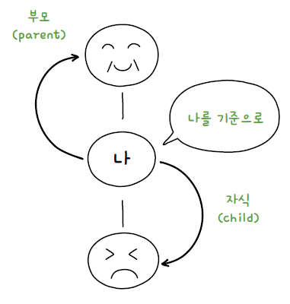
SECTION 7-1 문서 객체 조작하기(10)
문서 객체 생성하기
document.createElement() 메소드를 사용
문서 객체 트리(tree) 구조
문서를 어떤 문서 아래에 추가할 지를 지정
document.createElement(문서 객체 이름)
부모 객체.appendChild(자식 객체)
부모 (parent)
나를 기준으로
자식 (child)

Slide 14
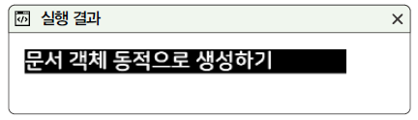
SECTION 7-1 문서 객체 조작하기(11)
문서 객체 생성하기
document.createElement() 메소드로 h1 태그를 생성하고, 이를 document.body 태그 아래에 추가하는 코드
문서 객체 생성하고 추가하기 소스 (코드 7-1-8.html)
01 <script> 02 document.addEventListener('DOMContentLoaded', () => { 03 // 문서 객체 생성하기 04 const header = document.createElement('h1') 05 06 // 생성한 태그 조작하기 07 header.textContent = '문서 객체 동적으로 생성하기' 08 header.setAttribute('data-custom', '사용자 정의 속성') 09 header.style.color = 'white' 10 header.style.backgroundColor = 'black' 11 12 // h1 태그를 body 태그 아래에 추가하기 13 document.body.appendChild(header) 14 }) 15 </script> 16 <body> 17 18 </body>
h1 태그 생성

Slide 15
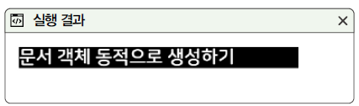
SECTION 7-1 문서 객체 조작하기(12)
문서 객체 이동하기
appendChild() 메소드는 문서 객체를 이동할 때도 사용
문서 객체의 부모(parent)는 언제나 하나여야 하고, 문서 객체를 다른 문서 객체에 추가하면 문서 객체가 이동
문서 객체 생성하고 추가하기 (소스 코드 7-1-8.html)
부모 객체.appendChild(자식 객체)
01 <script> 02 document.addEventListener('DOMContentLoaded', () => { 03 // 문서 객체 생성하기 04 const header = document.createElement('h1') 05 06 // 생성한 태그 조작하기 07 header.textContent = '문서 객체 동적으로 생성하기' 08 header.setAttribute('data-custom', '사용자 정의 속성') 09 header.style.color = 'white' 10 header.style.backgroundColor = 'black' 11 12 // h1 태그를 body 태그 아래에 추가하기 13 document.body.appendChild(header) 14 }) 15 </script> 16 <body> 17 18 </body>
h1 태그 생성

Slide 16
SECTION 7-1 문서 객체 조작하기(13)
문서 객체 이동하기
appendChild() 메소드는 문서 객체를 이동할 때도 사용
문서 객체 이동하기 (소스 코드 7-1-9.html)
01 <script> 02 document.addEventListener('DOMContentLoaded', () => { 03 // 문서 객체 읽어들이고 생성하기 04 const divA = document.querySelector('#first') 05 const divB = document.querySelector('#second') 06 const h1 = document.createElement('h1') 07 h1.textContent = '이동하는 h1 태그' 08 09 // 서로 번갈아가면서 실행하는 함수를 구현합니다. 10 const toFirst = () => { 11 divA.appendChild(h1) 12 setTimeout(toSecond, 1000) 13 } 14 const toSecond = () => { 15 divB.appendChild(h1) 16 setTimeout(toFirst, 10000) 17 } 18 toFirst() 19 }) 20 </script>
id 속성이 first인 div 태그를 선택
id 속성이 second인 div 태그를 선택
h1 태그를 생성.
h1을 divA에 추가
1초 뒤에 toSecond 함수를 실행.
h1을 divB에 추가.
10초 뒤에 toFirst 함수를 실행
▶ 다음 쪽에 코드 이어짐

Slide 17
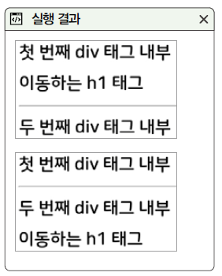
SECTION 7-1 문서 객체 조작하기(14)
문서 객체 이동하기
appendChild() 메소드는 문서 객체를 이동할 때도 사용
문서 객체 이동하기 (소스 코드 7-1-9.html)
◀ 앞쪽에 이어
21 <body> 22 <div id="first"> 23 <h1>첫 번째 div 태그 내부</h1> 24 </div> 25 <hr> 26 <div id="second"> 27 <h1>두 번째 div 태그 내부</h1> 28 </div> 29 </body>

Slide 18
SECTION 7-1 문서 객체 조작하기(15)
문서 객체 제거하기
removeChild() 메소드: 문서 객체를 제거
appendChild() 메소드 등으로 부모 객체와 이미 연결이 완료된 문서 객체의 경우 parentNode 속성으로 부모 객체에 접근할 수 있으므로, 일반적으로 어떤 문서 객체를 제거할 때는 다음과 같은 형태의 코드를 사용
부모 객체.removeChild(자식 객체)
문서 객체.parentNode.removeChild(문서 객체)

Slide 19
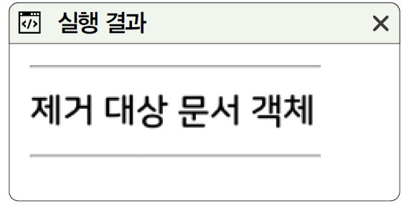
SECTION 7-1 문서 객체 조작하기(16)
문서 객체 제거하기
특정 개체를 간단하게 실행하고 3초 후에 화면에서 h1 태그를 제거하는 코드 만들기
문서 객체 제거하기 (소스 코드 7-1-10.html)
01 <script> 02 document.addEventListener('DOMContentLoaded', () => { 03 setTimeout(() => { 04 const h1 = document.querySelector('h1') 05 06 h1.parentNode.removeChild(h1) 07 // document.body.removeChild(h1) 08 }, 3000) 09 }) 10 </script> 11 <body> 12 <hr> 13 <h1>제거 대상 문서 객체</h1> 14 <hr> 15 </body>
h1 태그의 부모 객체 body 태그에 접근하여 제거
h1.parentNode가 document.body이므로,
이런 형태로도 제거할 수 있음

Slide 20
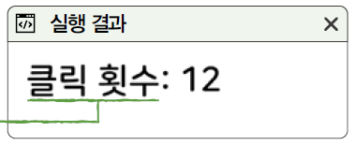
SECTION 7-1 문서 객체 조작하기(17)
이벤트 설정하기
addEventListener() 메소드
이벤트 연결하기 (소스 코드 7-1-11.html)
문서 객체.addEventListener(이벤트 이름, 콜백 함수)
이벤트 리스너 (이벤트 핸들러)
01 <script> 02 document.addEventListener('DOMContentLoaded', () => { 03 let counter = 0 04 const h1 = document.querySelector('h1') 05 06 h1.addEventListener('click', (event) => { 07 counter++ 08 h1.textContent = `클릭 횟수: ${counter}` 09 }) 10 }) 11 </script> 12 <style> 13 h1 { 14 /* 클릭을 여러 번 했을 때 15 글자가 선택되는 것을 막기 위한 스타일 */ 16 user-select: none; 17 } 18 </style> 19 <body> 20 <h1>클릭 횟수: 0</h1> 21 </body>
h1 태그에 이벤트가 발생할 때 실행할 함수
클릭할 때마다
클릭 횟수를 출력

Slide 21
SECTION 7-1 문서 객체 조작하기(18)
이벤트 설정하기
removeEventListener() 메소드
이벤트 연결 제거하기 (소스 코드 7-1-12.html)
문서 객체.removeEventListener(이벤트 이름, 이벤트 리스너)
01 <script> 02 document.addEventListener('DOMContentLoaded', () => { 03 let counter = 0 04 let isConnect = false 05 06 const h1 = document.querySelector('h1') 07 const p = document.querySelector('p') 08 const connectButton = document.querySelector('#connect') 09 const disconnectButton = document.querySelector('#disconnect') 10 11 const listener = (event) => { 12 h1.textContent = `클릭 횟수: ${counter++}` 13 } 14 15 connectButton.addEventListener('click', () => { 16 if (isConnect === false) { 17 h1.addEventListener('click', listener) 18 p.textContent = '이벤트 연결 상태: 연결’ 19 isConnect = true 20 } 21 })
이벤트를 제거하려면 이벤트 리스너를 변수 또는 상수로 가지고 있어야 함
▶ 다음 쪽에 코드 이어짐

Slide 22
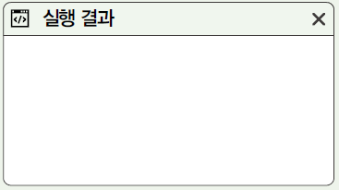
SECTION 7-1 문서 객체 조작하기(19)
이벤트 설정하기
이벤트 연결 제거하기 (소스 코드 7-1-12.html)
◀ 앞쪽에 이어
22 disconnectButton.addEventListener('click', () => { 23 if (isConnect === true) { 24 h1.removeEventListener('click', listener) 25 p.textContent = '이벤트 연결 상태: 해제’ 26 isConnect = false 27 } 28 }) 29 }) 30 </script> 31 <style> 32 h1 { 33 /* 클릭을 여러 번 했을 때 34 글자가 선택되는 것을 막기 위한 스타일 */ 35 user-select: none; 36 } 37 </style> 38 <body> 39 <h1>클릭 횟수: 0</h1> 40 <button id="connect">이벤트 연결</button> 41 <button id="disconnect">이벤트 제거</button> 42 <p>이벤트 연결 상태: 해제</p> 43 </body>
해제할 때 이벤트 리스너를 사용
클릭 시 연결 상태는
‘연결’로 나옴
클릭 시 연결 상태는
'해제’로 나옴
클릭 횟수: 5
이벤트 연결 이벤트 제거
이벤트 연결 상태: 해제
이벤트 연결 상태에서
클릭하면 클릭 횟수를 출력

Slide 23
[마무리①]
6가지 키워드로 정리하는 핵심 포인트
DOMContentLoaded 이벤트는 HTML 페이지의 모든 문서 객체(요소)를 웹 브라우저가 읽어들였을 때 발생시키는 이벤트
querySelector() 메소드는 문서 객체를 선택할 때 사용하는 메소드
textContent 속성과 innerHTML 속성은 문서 객체 내부의 글자를 조작할 때 사용하는 속성
style 속성은 문서 객체의 스타일을 조작할 때 사용하는 속성
이벤트 리스너(이벤트 핸들러)는 이벤트가 발생할 때 실행하는 함수를 의미
확인 문제
다음 중에서 웹 브라우저가 문서 객체를 모두 읽어들였을 때 실행되는 이벤트는?
① DomContentLoaded ② DOMContentLoaded
③ ContentLoaded ④ Loaded

Slide 24
[마무리②]
확인 문제
다음과 같은 요소를 querySelector() 메소드로 선택할 때 사용할 수 있는 선택자를 2개 이상 적어 보기
① <h1 id="header">제목</h1> ② <span class="active">선택</span>
③<input id="name-input" type="text" name="name">
다음 중에서 문서 객체 내부의 글자를 조작하는 속성이 아닌 것은?
① innerText ② textContent
③ innerHTML ④ htmlContent
다음 CSS에서 사용하는 스타일 속성들을 자바스크립트 문서 객체에서 점을 찍고 곧바로 사용할 수 있는 형태의 식별자로 변경하기
① border-radius →
② font-family →
③ line-height →
④ width →
⑤ box-sizing →

Slide 25
SECTION 7-2 이벤트 활용(1)
이벤트 모델
표준 이벤트 모델: addEventListener()
고전 이벤트 모델: 문서 객체가 갖고 있는 on◯◯으로 시작하는 속성에 함수를 할당해서 이벤트를 연결
인라인 이벤트 모델: on◯◯으로 시작하는 속성을 HTML 요소에 직접 넣어서 이벤트를 연결
document.body.addEventListener('keyup', () => { })
document.body.onkeyup = (event) => { }
속성
<script> const listener = (event) => { } </script> <body onkeyup="listener(event)"> </body>

Slide 26
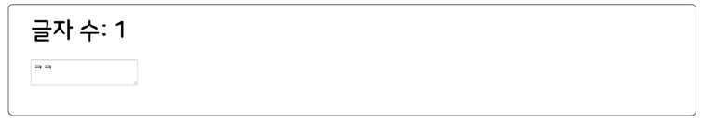
SECTION 7-2 이벤트 활용(2)
키보드 이벤트
keydown 이벤트
keypress 이벤트
keyup 이벤트
이벤트 | 설명
keydown | 키가 눌릴 때 실행. 키보드를 꾹 누르고 있을 때도, 입력될 때도 실행됨
keypress | 키가 입력되었을 때 실행. 하지만 웹 브라우저에 따라서 아시아권의 문자(한국어, 중국어, 일본어)를 제대로 처리하지 못하는 문제가 있음
keyup | 키보드에서 키가 떨어질 때 실행

Slide 27
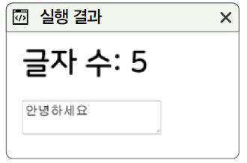
SECTION 7-2 이벤트 활용(3)
키보드 이벤트
남은 글자 수 출력하기 (소스 코드 7-2-1.html)
01 <script> 02 document.addEventListener('DOMContentLoaded', () => { 03 const textarea = document.querySelector('textarea') 04 const h1 = document.querySelector('h1') 05 06 textarea.addEventListener('keyup', (event) => { 07 const length = textarea.value.length 08 h1.textContent = `글자 수: ${length}` 09 }) 10 }) 11 </script> 12 <body> 13 <h1></h1> 14 <textarea></textarea> 15 </body>
value 속성으로 입력 양식의 글자를 읽어들일 수 있음

Slide 28
SECTION 7-2 이벤트 활용(4)
키보드 키 코드 사용하기
code 속성은 입력한 키를 나타내는 문자열이 들어 있고, altKey, ctrlKey, shiftKey 속성은 해당 키를 눌렀는지 불 자료형 값이 들어 있음
이벤트 속성 이름 | 선택자 형태
code | 입력한 키
keyCode | 입력한 키를 나타내는 숫자
altKey | [Alt] 키를 눌렀는지
ctrlKey | [Ctrl] 키를 눌렀는지
shiftKey | [Shift] 키를 눌렀는지

Slide 29
SECTION 7-2 이벤트 활용(5)
키보드 키 코드 사용하기
키보드 이벤트와 관련된 이벤트 속성 (소스 코드 7-2-2.html)
01 <script> 02 document.addEventListener('DOMContentLoaded', () => { 03 const h1 = document.querySelector('h1') 04 const print = (event) => { 05 let output = '' 06 output += `alt: ${event.altKey}<br>` 07 output += `ctrl: ${event.ctrlKey}<br>` 08 output += `shift: ${event.shiftKey}<br>` 09 output += `code: ${typeof(event.code) !== 'undefined' ? 10 event.code : event.keyCode}<br>` 11 h1.innerHTML = output 12 } 13 14 document.addEventListener('keydown', print) 15 document.addEventListener('keyup', print) 16 }) 17 </script> 18 <body> 19 <h1></h1> 20 </body>
이벤트가 발생하면 불 값을 반환
event.code가 있으면 event.code를 출력하고,
undefined라면 event.keyCode를 출력
키가 눌릴 때 출력
키가 떨어질 때 출력합니다.

Slide 30
SECTION 7-2 이벤트 활용(6)
키보드 키 코드 사용하기
키로 별 움직이기 (소스 코드 7-2-3.html)
01 <script> 02 document.addEventListener('DOMContentLoaded', () => { 03 // 별의 초기 설정 04 const star = document.querySelector('h1') 05 star.style.position = 'absolute' 06 07 // 별의 이동을 출력하는 기능 08 let [x, y] = [0, 0] 09 const block = 20 10 const print = () => { 11 star.style.left = `${x * block}px` 12 star.style.top = `${y * block}px` 13 } 14 print() 15 16 // 별을 이동하는 기능 17 const [left, up, right, down] = [37, 38, 39, 40] 18 document.body.addEventListener('keydown', (event) => { 19 switch (event.keyCode) { 20 case left:
style 속성을 조작하여 position 값을 설정
방향키 keycode(키코드)를 쉽게 사용할 수 있게 변수를
사용해서 이름을 붙임
키보드가 눌릴 때 실행
▶ 다음 쪽에 코드 이어짐

Slide 31
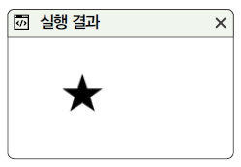
SECTION 7-2 이벤트 활용(7)
키보드 키 코드 사용하기
키로 별 움직이기 (소스 코드 7-2-3.html)
◀ 앞쪽에 이어
21 x -= 1 22 break 23 case up: 24 y -= 1 25 break 26 case right: 27 x += 1 28 break 29 case down: 30 y += 1 31 break 32 } 33 print() 34 }) 35 }) 36 </script> 37 <body> 38 <h1>★</h1> 39 </body>

Slide 32
SECTION 7-2 이벤트 활용(8)
이벤트 발생 객체
이벤트 리스너 내부에서 어떤 변수에 접근할 수 없는 경우
다음 코드에서는 listener() 함수 내부에서 textarea 변수에 접근할 수 없어 오류가 발생
이벤트 리스너를 외부로 빼낸 경우
<script> const listener = (event) => { const length = textarea.value.length h1.textContent = `글자 수: ${length}` } document.addEventListener('DOMContentLoaded', () => { const textarea = document.querySelector('textarea’) const h1 = document.querySelector('h1’) textarea.addEventListener('keyup', listener) }) </script>
현재 블록에서는 textarea 변수를 사용할 수 없음
이벤트 리스너가 외부로 분리

Slide 33
SECTION 7-2 이벤트 활용(09)
이벤트 발생 객체
문제 해결
1) event.currentTarget 속성을 사용
<script> const listener = (event) => { const length = event.currentTarget.value.length h1.textContent = `글자 수: ${length}` } document.addEventListener('DOMContentLoaded', () => { const textarea = document.querySelector('textarea’) const h1 = document.querySelector('h1’) textarea.addEventListener('keyup', listener) }) </script>
event.currentTarget가 textarea가 됨

Slide 34
SECTION 7-2 이벤트 활용(10)
이벤트 발생 객체
문제 해결
2) this 키워드를 사용
<script> const listener = function (event) { const length = this.value.length h1.textContent = `글자 수: ${length}` } document.addEventListener('DOMContentLoaded', () => { const textarea = document.querySelector('textarea’) const h1 = document.querySelector('h1’) textarea.addEventListener('keyup', listener) }) </script>
this가 textarea가 됨

Slide 35
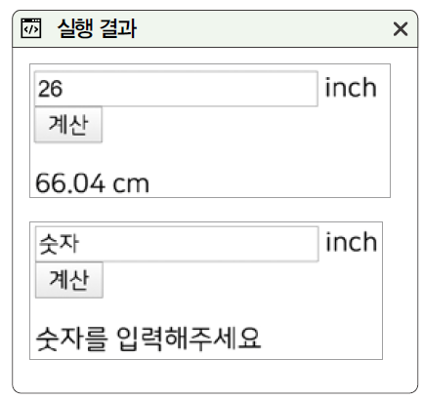
SECTION 7-2 이벤트 활용(11)
글자 입력 양식 이벤트
입력 양식을 기반으로 inch를 cm 단위로 변환하는 프로그램 (소스 코드 7-2-4.html)
01 <script> 02 document.addEventListener('DOMContentLoaded', () => { 03 const input = document.querySelector('input') 04 const button = document.querySelector('button') 05 const p = document.querySelector('p') 06 07 button.addEventListener('click', () => { 08 // 입력을 숫자로 변환합니다. 09 const inch = Number(input.value) 10 // 숫자가 아니라면 바로 리턴합니다. 11 if (isNaN(inch)) { 12 p.textContent = '숫자를 입력해주세요' 13 return 14 } 15 // 변환해서 출력합니다. 16 const cm = inch * 2.54 17 p.textContent = `${cm} cm` 18 }) 19 }) 20 </script> 21 <body> 22 <input type="text"> inch<br> 23 <button>계산</button> 24 <p></p> 25 </body>
조기 리턴 부분

Slide 36
SECTION 7-2 이벤트 활용(12)
글자 입력 양식 이벤트
인터넷에서 특정 사이트에 가입할 때 이메일과 전화번호 유효성 등을 검사
일반적으로 이런 유효성 검사를 할 때에 는 정규 표현식regular expression을 사용
이메일 형식 확인하기 (소스 코드 7-2-5.html)
01 <script> 02 document.addEventListener('DOMContentLoaded', () => { 03 const input = document.querySelector('input') 04 const p = document.querySelector('p') 05 const isEmail = (value) => { 06 // 골뱅이를 갖고 있고 && 골뱅이 뒤에 점이 있다면 07 return (value.indexOf('@') > 1) 08 && (value.split('@')[1].indexOf('.') > 1) 09 } 10 11 input.addEventListener('keyup', (event) => { 12 const value = event.currentTarget.value 13 if (isEmail(value)) { 14 p.style.color = 'green' 15 p.textContent = `이메일 형식입니다: ${value}`
이메일인지 검사하는 함수
▶ 다음 쪽에 코드 이어짐

Slide 37
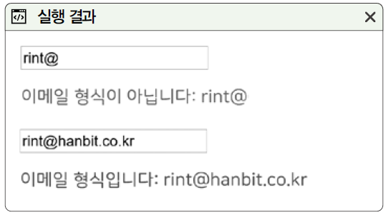
SECTION 7-2 이벤트 활용(13)
글자 입력 양식 이벤트
인터넷에서 특정 사이트에 가입할 때 이메일과 전화번호 유효성 등을 검사
이메일 형식 확인하기 (소스 코드 7-2-5.html)
◀ 앞쪽에 이어
16 } else { 17 p.style.color = 'red' 18 p.textContent = `이메일 형식이 아닙니다: ${value}` 19 } 20 }) 21 }) 22 </script> 23 <body> 24 <input type="text"> <p></p> </body>

Slide 38
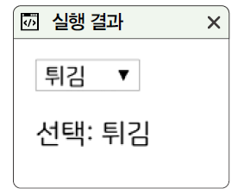
SECTION 7-2 이벤트 활용(14)
글자 입력 양식 이벤트
드롭다운 목록 활용하기: select 태그
기본 select 태그 (소스 코드 7-2-6.html)
01 <script> 02 document.addEventListener('DOMContentLoaded', () => { 03 const select = document.querySelector('select') 04 const p = document.querySelector('p') 05 06 select.addEventListener('change', (event) => { 07 const options = event.currentTarget.options 08 const index = event.currentTarget.options.selectedIndex 09 10 p.textContent = `선택: ${options[index].textContent}` 11 }) 12 }) 13 </script> 14 <body> 15 <select> 16 <option>떡볶이</option> 17 <option>순대</option> 18 <option>오뎅</option> 19 <option>튀김</option> 20 </select> 21 <p>선택: 떡볶이</p> 22 </body>
선택한 option 태그를 추출
처음에 떡볶이가 선택되어 있도록 초깃값을 지정

Slide 39
SECTION 7-2 이벤트 활용(15)
글자 입력 양식 이벤트
multiple select 태그 소스 코드 7-2-7.html
01 <script> 02 document.addEventListener('DOMContentLoaded', () => { 03 const select = document.querySelector('select') 04 const p = document.querySelector('p') 05 06 select.addEventListener('change', (event) => { 07 const options = event.currentTarget.options 08 const list = [] 09 for (const option of options) { 10 if (option.selected) { 11 list.push(option.textContent) 12 } 13 } 14 p.textContent = `선택: ${list.join(',')}` 15 }) 16 }) 17 </script>
options 속성에는 forEach() 메소드가 없음
따라서 이렇게 반복문으로 돌려야 함
selected 속성을 확인
▶ 다음 쪽에 코드 이어짐

Slide 40
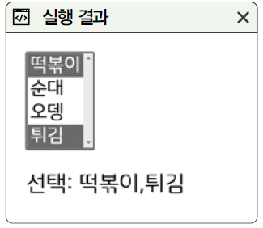
SECTION 7-2 이벤트 활용(16)
글자 입력 양식 이벤트
multiple select 태그 소스 코드 7-2-7.html
◀ 앞쪽에 이어
18 <body> 19 <select multiple> 20 <option>떡볶이</option> 21 <option>순대</option> 22 <option>오뎅</option> 23 <option>튀김</option> 24 </select> 25 <p></p> 26 </body>

Slide 41
SECTION 7-2 이벤트 활용(17)
글자 입력 양식 이벤트
cm 단위를 여러 단위로 변환하는 프로그램 (소스 코드 7-2-8.html)
01 <script> 02 document.addEventListener('DOMContentLoaded', () => { 03 let 현재값 04 let 변환상수 = 10 05 06 const select = document.querySelector('select') 07 const input = document.querySelector('input') 08 const span = document.querySelector('span') 09 10 const calculate = () => { 11 span.textContent = (현재값 * 변환상수).toFixed(2) 12 } 13 14 select.addEventListener('change', (event) => { 15 const options = event.currentTarget.options 16 const index = event.currentTarget.options.selectedIndex 17 변환상수 = Number(options[index].value) 18 calculate() })
소수점 2번째 자리까지 출력
항목을 선택하면 항목의 value 속성을 추출
▶ 다음 쪽에 코드 이어짐

Slide 42
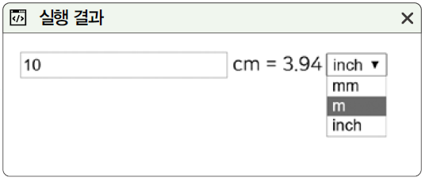
SECTION 7-2 이벤트 활용(18)
글자 입력 양식 이벤트
cm 단위를 여러 단위로 변환하는 프로그램 (소스 코드 7-2-8.html)
◀ 앞쪽에 이어
20 21 input.addEventListener('keyup', (event) => { 22 현재값 = Number(event.currentTarget.value) 23 calculate() 24 }) 25 }) 26 </script> 27 <body> 28 <input type="text"> cm = 29 <span></span> 30 <select> 31 <option value="10">mm</option> 32 <option value="0.01">m</option> 33 <option value="0.393701">inch</option> 34 </select> 35 </body>
값을 입력하면 현재 값을 추출

Slide 43
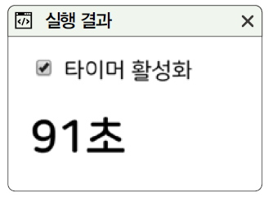
SECTION 7-2 이벤트 활용(19)
글자 입력 양식 이벤트
체크 박스 활용하기 소스 코드 7-2-9.html
01 <script> 02 document.addEventListener('DOMContentLoaded', () => { 03 let [timer, timerId] = [0, 0] 04 const h1 = document.querySelector('h1') 05 const checkbox = document.querySelector('input') 06 07 checkbox.addEventListener('change', (event) => { 08 if (event.currentTarget.checked) { 09 // 체크 상태 10 timerId = setInterval(() => { 11 timer += 1 12 h1.textContent = `${timer}초` 13 }, 1000) 14 } else { 15 // 체크 해제 상태 16 clearInterval(timerId) 17 } 18 }) 19 }) 20 </script> 21 <body> 22 <input type="checkbox"> 23 <span>타이머 활성화</span> 24 <h1></h1> 25 </body>
checked 속성을 사용

Slide 44
SECTION 7-2 이벤트 활용(20)
글자 입력 양식 이벤트
라디오 버튼 사용해보기 (소스 코드 7-2-10.html)
01 <script> 02 document.addEventListener('DOMContentLoaded', () => { 03 // 문서 객체 추출하기 04 const output = document.querySelector('#output') 05 const radios = document.querySelectorAll('[name=pet]') 06 07 // 모든 라디오 버튼에 08 radios.forEach((radio) => { 09 // 이벤트 연결 10 radio.addEventListener('change', (event) => { 11 const current = event.currentTarget 12 if (current.checked) { 13 output.textContent = `좋아하는 애완동물은 ${current.value}이시군요!` 14 } 15 }) 16 }) 17 }) 18 </script>
▶ 다음 쪽에 코드 이어짐

Slide 45
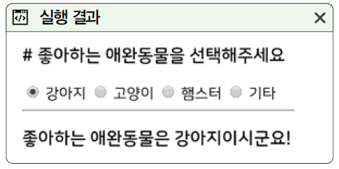
SECTION 7-2 이벤트 활용(21)
글자 입력 양식 이벤트
라디오 버튼 사용해보기 (소스 코드 7-2-10.html)
◀ 앞쪽에 이어
19 <body> 20 <h3># 좋아하는 애완동물을 선택해주세요</h3> 21 <input type="radio" name="pet" value="강아지"> 22 <span>강아지</span> 23 <input type="radio" name="pet" value="고양이"> 24 <span>고양이</span> 25 <input type="radio" name="pet" value="햄스터"> 26 <span>햄스터</span> 27 <input type="radio" name="pet" value="기타"> 28 <span>기타</span> 29 <hr> 30 <h3 id="output"></h3> 31 </body>
라디오 버튼을 하나씩만 선택하려면
name 속성을 동일하게 입력해 그룹으로 만듦

Slide 46
SECTION 7-2 이벤트 활용(22)
기본 이벤트 막기
기본 이벤트: 어떤 이벤트가 발생했을 때 웹 브라우저가 기본적으로 처리해주는 것
이미지 마우스 오른쪽 버튼 클릭 막기 (소스 코드 7-2-11.html)
01 <script> 02 document.addEventListener('DOMContentLoaded', () => { 03 const imgs = document.querySelectorAll('img') 04 05 imgs.forEach((img) => { 06 img.addEventListener('contextmenu', (event) => { 07 event.preventDefault() 08 }) 09 }) 10 }) 11 </script> 12 <body> 13 <img src="http://placekitten.com/300/300" alt=""> 14 </body>
컨텍스트 메뉴를 출력하는 기본 이벤트를 제거

Slide 47
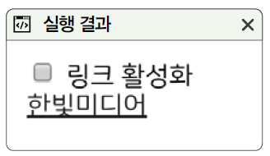
SECTION 7-2 이벤트 활용(23)
기본 이벤트 막기
체크 때만 링크 활성화하기 (소스 코드 7-2-12.html)
01 <script> 02 document.addEventListener('DOMContentLoaded', () => { 03 let status = false 04 05 const checkbox = document.querySelector('input') 06 checkbox.addEventListener('change', (event) => { 07 status = event.currentTarget.checked 08 }) 09 10 const link = document.querySelector('a') 11 link.addEventListener('click', (event) => { 12 if (!status) { 13 event.preventDefault 14 } 15 }) 16 }) 17 </script> 18 <body> 19 <input type="checkbox"> 20 <span>링크 활성화</span> 21 <br> 22 <a href="http://hanbit.co.kr">한빛미디어</a> 23 </body>
checked 속성을 사용
() status가 false가 아니면 링크의 기본 이벤트를 제거

Slide 48
SECTION 7-2 이벤트 활용(24)
할 일 목록 만들기[누적 예제]
할 일 목록 만들기 (소스 코드 7-2-13.html)
01 <body> 02 <h1>할 일 목록</h1> 03 <input id="todo"> 04 <button id="add-button">추가하기</button> 05 <div id="todo-list"> 06 07 </div> 08 </body> 09 <script> 10 document.addEventListener('DOMContentLoaded', () => { 11 // 문서 객체를 가져옵니다. 12 const input = document.querySelector('#todo') 13 const todoList = document.querySelector('#todo-list') 14 const addButton = document.querySelector('#add-button') 15 16 // 변수를 선언합니다. 17 let keyCount = 0 18 19 // 함수를 선언합니다. 20 const addTodo = () => {
이후에 removeTodo() 함수에서 문서 객체를 쉽게 제거하기 위한 용도로 만든 변수
▶ 다음 쪽에 코드 이어짐

Slide 49
SECTION 7-2 이벤트 활용(25)
할 일 목록 만들기[누적 예제]
할 일 목록 만들기 (소스 코드 7-2-13.html)
◀ 앞쪽에 이어
21 // 입력 양식에 내용이 없으면 추가하지 않습니다. 22 if (input.value.trim() === '') { 23 alert('할 일을 입력해주세요.') 24 return 25 } 26 27 // 문서 객체를 설정합니다. 28 const item = document.createElement('div') 29 const checkbox = document.createElement('input’) 30 const text = document.createElement('span') 31 const button = document.createElement('button') 32 33 // 문서 객체를 식별할 키를 생성합니다. 34 const key = keyCount 35 keyCount += 1 36
이후에 removeTodo() 함수에서 문서 객체를
쉽게 제거하기 위한 용도로 만든 변수

Slide 50
SECTION 7-2 이벤트 활용(26)
할 일 목록 만들기[누적 예제]
할 일 목록 만들기 (소스 코드 7-2-13.html)
◀ 앞쪽에 이어
37 // item 객체를 조작하고 추가합니다. 38 item.setAttribute('data-key', key) 39 item.appendChild(checkbox) 40 item.appendChild(text) 41 item.appendChild(button) 42 todoList.appendChild(item) 43 44 // checkbox 객체를 조작합니다. 45 checkbox.type = 'checkbox' 46 checkbox.addEventListener('change', (event) => { 47 item.style.textDecoration 48 = event.target.checked ? 'line-through' : '' 49 }) 50 51 // text 객체를 조작합니다. 52 text.textContent = input.value 53 54 // button 객체를 조작합니다. 55 button.textContent = '제거하기' 56 button.addEventListener('click', () => { 57 removeTodo(key) 58 })
<div data-key="숫자">
<input>
<span></span>
<button></button>
</div>
형태를 구성
<input type="checkbox"> 형태를 구성
체크 박스를 클릭하면 선을 그어줌
<span>글자</span>
형태를 구성
<button>제거하기</button>
형태를 구성

Slide 51
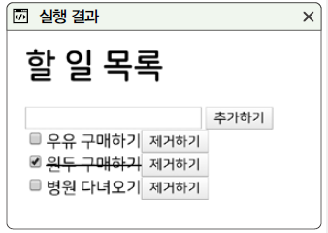
SECTION 7-2 이벤트 활용(27)
할 일 목록 만들기[누적 예제]
할 일 목록 만들기 (소스 코드 7-2-13.html)
◀ 앞쪽에 이어
59 60 // 입력 양식의 내용을 비웁니다. 61 input.value = ‘’ 62 } 63 64 const removeTodo = (key) => { 65 // 식별 키로 문서 객체를 제거합니다. 66 const item = document.querySelector(`[data-key="${key}"]`) 67 todoList.removeChild(item) 68 } 69 70 // 이벤트 연결 71 addButton.addEventListener('click', addTodo) 72 input.addEventListener('keyup', (event) => { 73 // 입력 양식에서 Enter 키를 누르면 바로 addTodo() 함수를 호출합니다. 74 const ENTER = 13 75 if (event.keyCode === ENTER) { 76 addTodo() 77 } 78 }) 79 }) 80 </script>
위에서 지정한 <div data-key="숫자">를 기반으로 요소를 찾고 제거

Slide 52
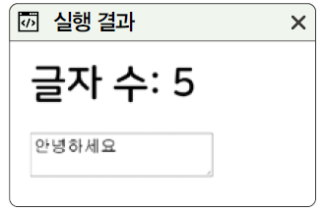
[좀 더 알아보기①] 타이머로 구현한 남은 글자 수 세기
글자 수 출력하기 소스 코드 7-2-14.html
01 <script> 02 document.addEventListener('DOMContentLoaded', () => { 03 const textarea = document.querySelector('textarea') 04 const h1 = document.querySelector('h1') 05 let timerId 06 07 textarea.addEventListener('focus', (event) => { 08 timerId = setInterval(() => { 09 const length = textarea.value.length 10 h1.textContent = `글자 수: ${length}` 11 }, 50) 12 }) 13 textarea.addEventListener('blur', (event) => { 14 clearInterval(timerId) 15 }) 16 }) 17 </script> 18 <body> 19 <h1></h1> 20 <textarea></textarea> 21 </body>
입력 양식 활성화
입력 양식 비활성화

Slide 53
[좀 더 알아보기②] localStorage 객체
웹 브라우저에 데이터를 저장하는 localStorage 객체와 활용
localStorage.getItem(키): 저장된 값을 추출. 없으면 undefined가 나옴. 객체의 속성을 추출하는 일반적인 형태로 localStorage.키 또는 localStorage[키] 형태로 사용 할 수도 있음
localStorage.setItem(키, 값): 값을 저장 이전과 마찬가지로 객체에 속성을 지정하는 일반적인 형태를 사용할 수도 있음
localStorage.removeItem(키): 특정 키의 값을 제거
localStorage.clear(): 저장된 모든 값을 제거

Slide 54
[좀 더 알아보기②] localStorage 객체
웹 브라우저에 데이터를 저장하는 localStorage 객체와 활용하기 (소스 코드 7-2-15.html)
01 <script> 02 document.addEventListener('DOMContentLoaded', () => { 03 const p = document.querySelector('p') 04 const input = document.querySelector('input') 05 const button = document.querySelector('button') 06 07 const savedValue = localStorage.getItem('input') 08 // localStorage.input도 가능합니다. 09 if (savedValue) { 10 input.value = savedValue 11 p.textContent = `이전 실행 때의 마지막 값: ${savedValue}` 12 } 13 14 input.addEventListener('keyup', (event) => { 15 const value = event.currentTarget.value
값을 읽을 때는 getItem() 메소드를 사용
▶ 다음 쪽에 코드 이어짐

Slide 55
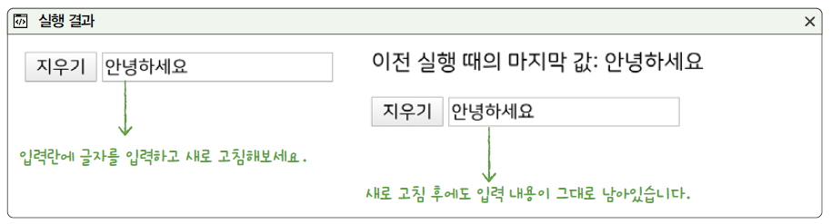
[좀 더 알아보기②] localStorage 객체
웹 브라우저에 데이터를 저장하는 localStorage 객체와 활용하기 (소스 코드 7-2-15.html)
◀ 앞쪽에 이어
16 localStorage.setItem('input', value) 17 // localStorage.input = value도 가능합니다. 18 }) 19 20 button.addEventListener('click', (event) => { 21 localStorage.clear() 22 input.value = '' 23 }) 24 }) 25 </script> 26 <body> 27 <p></p> 28 <button>지우기</button> 29 <input type="text"> 30 </body>
값을 저장할 때는 setItem() 메소드를 사용
값을 모두 제거할 때는 clear() 메소드를 사용
입력란에 글자를 입력하고 새로 고침을 시도
새로 고침 후에도 입력 내용이 그대로 남아있음

Slide 56
[마무리①]
3가지 키워드로 정리하는 핵심 포인트
이벤트 모델은 이벤트를 연결하는 방법을 의미
이벤트 객체는 이벤트 리스너의 첫 번째 매개변수로 이벤트와 관련된 정보가 들어 있음
이벤트 발생 객체는 이벤트를 발생시킨 객체를 의미 이벤트 객체의 currentTarget 속성을 사용해서 확인할 수 있음
확인 문제
다음 이벤트 모델의 이름과 코드를 연결해보기. 식별자 listener는 이벤트 리스너
표준 이벤트 모델
document.body.onload = listener
a
1
인라인 이벤트 모델
<body onload="listener()"> </body>
b
2
고전 이벤트 모델
document.body.addEventListener('load', listener)
c
3

Slide 57
[마무리②]
확인 문제
다음 중에서 체크 박스와 라디오 버튼 등 입력 양식의 체크 상태를 확인할 때 사용하는 속성을 고르면?
① selected ② isChecked ③ checked ④ isSelected
다음 중에서 체크 박스와 라디오 버튼 등 입력 양식의 체크 상태를 확인할 때 사용하는 속성을 고르면?
다음 중 기본 이벤트를 막는 메소드 이름은?
preventDefault() ② prevent() ③ removeDefault() ④ default(false)
다음 중 이벤트 리스너 내부에서 이벤트 발생 객체를 찾는 코드로 알맞은 것을 모두 고르기 (이벤트 객체를 event라고 가정)
① event.current ② event.currentTarget ③ this ④ this.currentTarget
contextmenu | ① 입력 양식의 값이 변경될 때
change | ② 마우스 오른쪽 클릭 등으로 컨텍스트 메뉴를 출력할
keyup | ③ 키보드 키가 떨어질 때
blur | ④ 입력 양식의 초점이 해제될 때
a
b
c
d

Slide 58
[마무리③]
확인 문제
본문에서 살펴본 입력 양식들을 활용해서 만들 수 있는 프로그램을 5개만 생각해보기. (간단한 프로그램이라도 좋으니 다양하게 발상)
①
②
③
④
⑤

